Slide 1

UVa-110138 How many 0’s? 四子一丙C110152338陳科融

Slide 2
題目內容:
(ex)20 21 22 23 24 25 26 27 28 29 30 31…
十進制中，有兩個數n和m
m<=n，那在這個區中間，
會存在多少個零呢?

Slide 3
題目要求:
輸入位一行，包含m和n，
兩個數最大為32位無符號整數
且m<=n，m=負值(停止)
輸出這m~n範圍間0出現次數

Slide 4
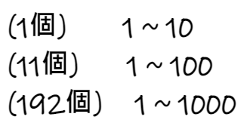
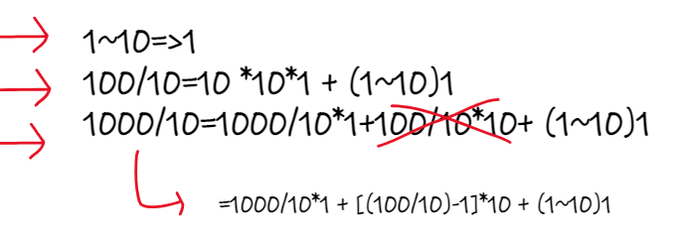
解題思路:
透過不斷的推倒關係式，可以發現
零出現的次數跟位數有關係
因為0只是在最高位後做排列組合
例如1990，就有1990、1909、1099等組合

Slide 5
(ex)5082
從個位數觀察，個位數會是從1~5082，會是10 、20、30…..5060、5070、5080，
會有508次出現0
再看十位數，100、200、…4000、5000，會發現會是500次，剛好是5082/100 *10次(100要包含101、102…109)出現0

Slide 6
(ex)5082
再看百位數，由於他只數到5082，那我們應該退一層，從1000數到4000，為4*100(左邊兩位)次，還要再加上5000、5001、…5082次百位數的0，82+1次
那就會是508+500+400+82+1=1491#

Slide 7
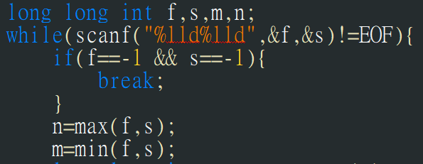

輸入兩數，較大的為n，較小的為m，透過巨集，另兩數中較大的數=n， 另兩數中較小的數=m

Slide 8
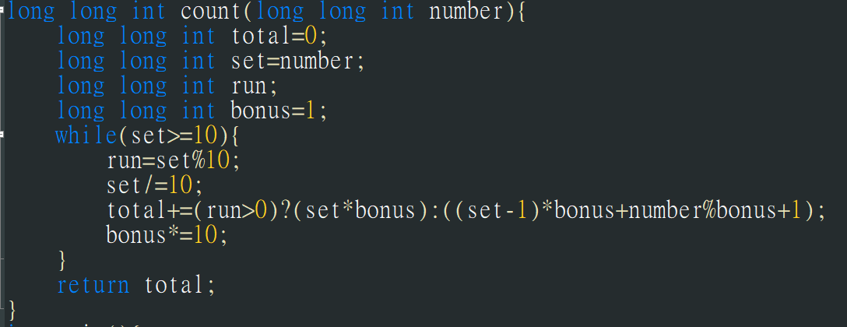
呼叫函式
一直除10直到取到最高位元，此時set會<10
total(和)取到最高兩位為50這種要特別處理，
比如5082，就只要計數到5000+82

Slide 9
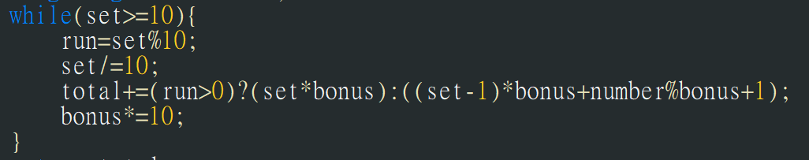
(ex)5182 這樣百位數出現0會是5*100次 ----------------------------------------- (ex)5082這樣百位數出現0的次數 應該要49*100次，然後加上82+1， 因為只數到5000~5082(特別處理)

Slide 10
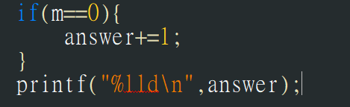
由於m可能為0，所以answer+=1，m~n，副程式只跑(1~n減1~m)， 所以要對m=0特別處理answer+1 輸出answer即為答案

Slide 11
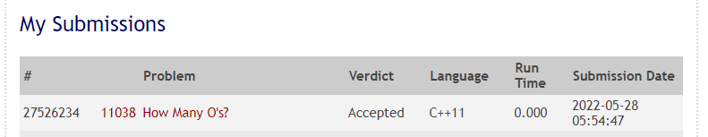
學生上傳Online Judge結果

